Slide 1
Présentation Projet Final
Gestionnaire de Congés

Slide 2
Présentation de l’équipe
Valentin BUREAU
Pierre-Damien CAUX
Maguy LE GLATIN
Ludovic PERROT

Slide 3
Présentation du projet
Outil de gestion de congés dans une entreprise
2 niveaux hiérarchiques :
Salarié :
Effectuer une nouvelle demande de congés
Annuler une demande de congés en cours
Consulter l’ensemble de ses congés
Manager
Valider les demandes de congés des salariés de son service
→ Préciser la raison s’il refuse la demande des congés
Consulter la liste de toutes les demandes de congés
→ Possibilités de filtrer les demandes (dates, statuts…)

Slide 4
Contraintes Techniques
Back :
Java/JEE
Spring
Postgresql
Front :
Angular
Bootstrap

Slide 5
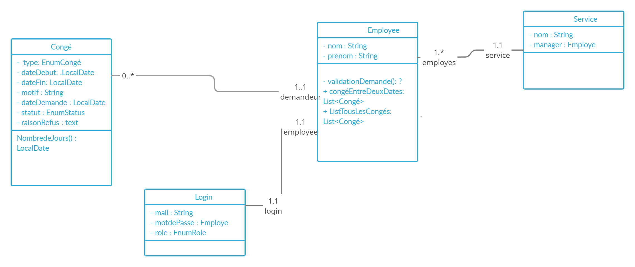
Développement Back
Environnement technique : Eclipse

Slide 6
Développement Front
Environnement technique : Visual Studio Code

